Slide 1
Sporing av stillas

Slide 2
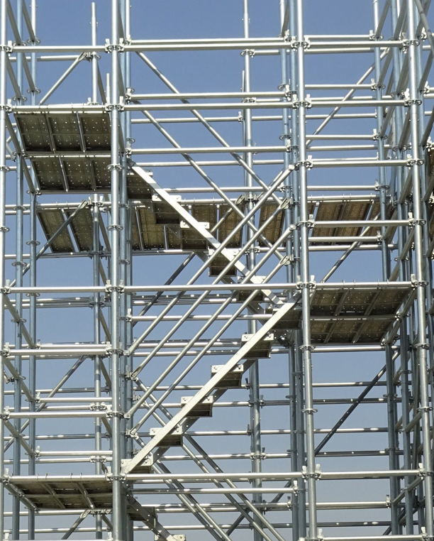
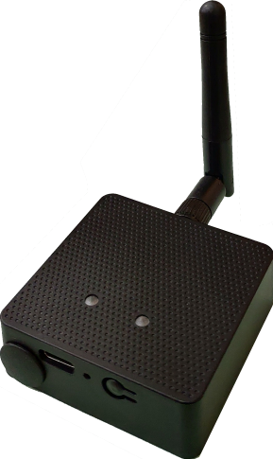
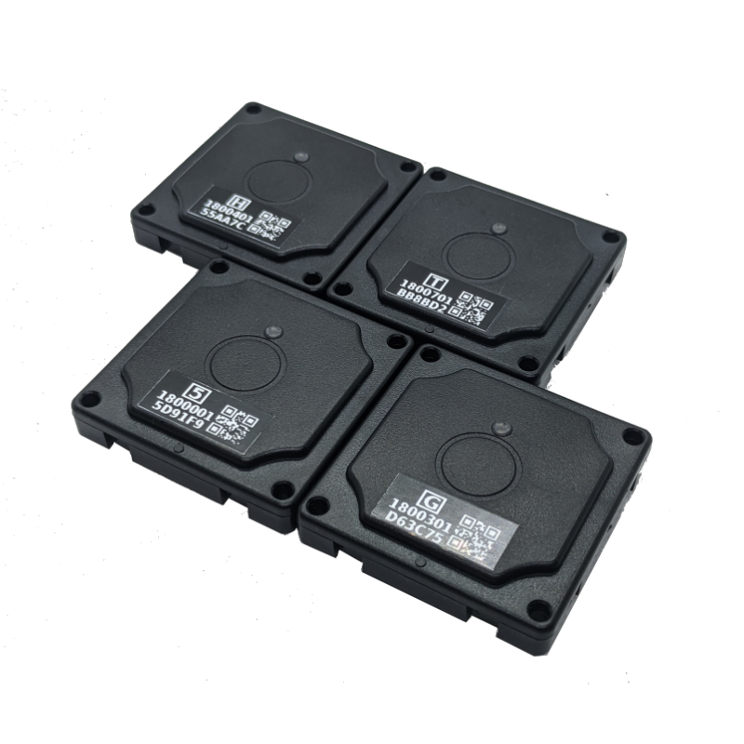
Sporing av stillas
Sporingsenheter
BLE og LPWAN
Sømløst koblet opp
Ingen sammenkobling
Flytting av stillasdeler imellom prosjekter
Web-Løsning
REACT
Byggeprosjekter
Stillasdeler
Kart
Etc
SCREENSHOT AV WEB HER
Mobil-Applikasjon
Hente byggeprosjekter
Kart
Stillas-deler
Swift
etc
SCREENSHOT AV MOBIL HER

